Slide 1
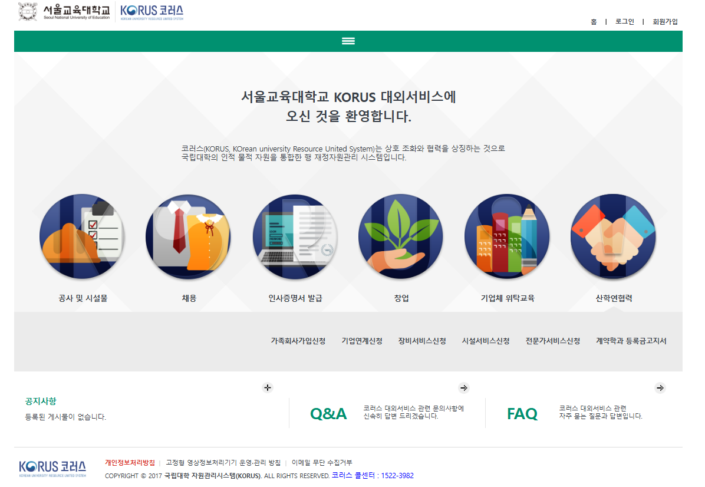
코러스 대학 대외서비스 교원채용 지원
1. 대외서비스 접속
- 학교 대외서비스 주소 https://snue.korus.kr

Slide 2
2. 회원가입(1/3)

Slide 3
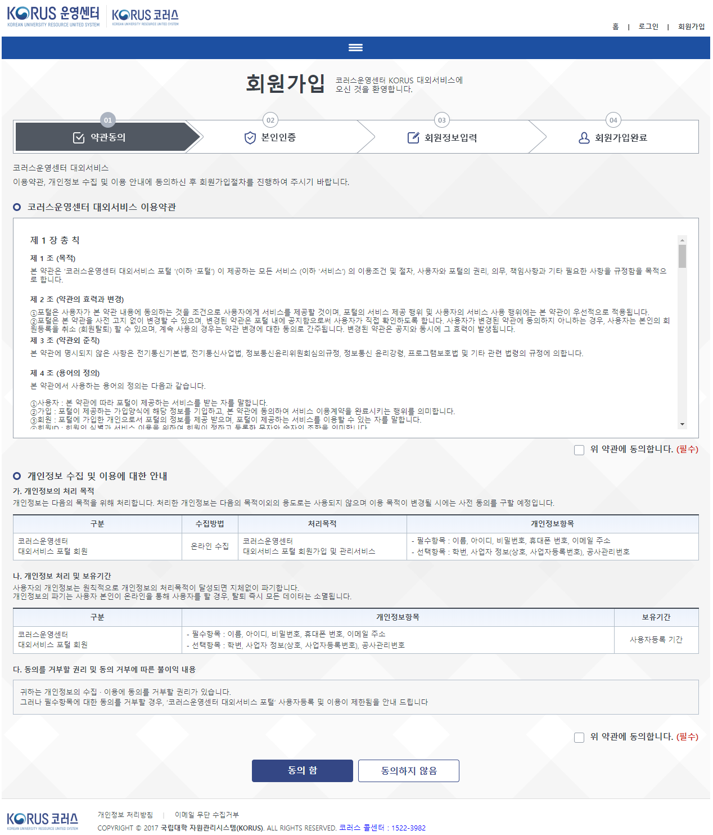
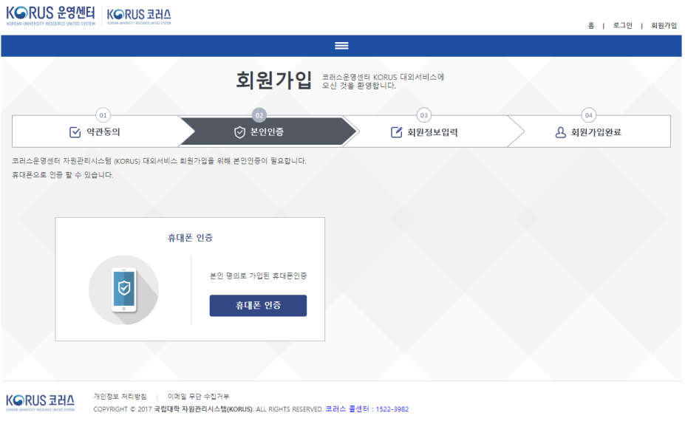
2. 회원가입(2/3)
휴대폰 인증을 한다.
약관동의체크후 동의함버튼을 클릭한다.

Slide 4
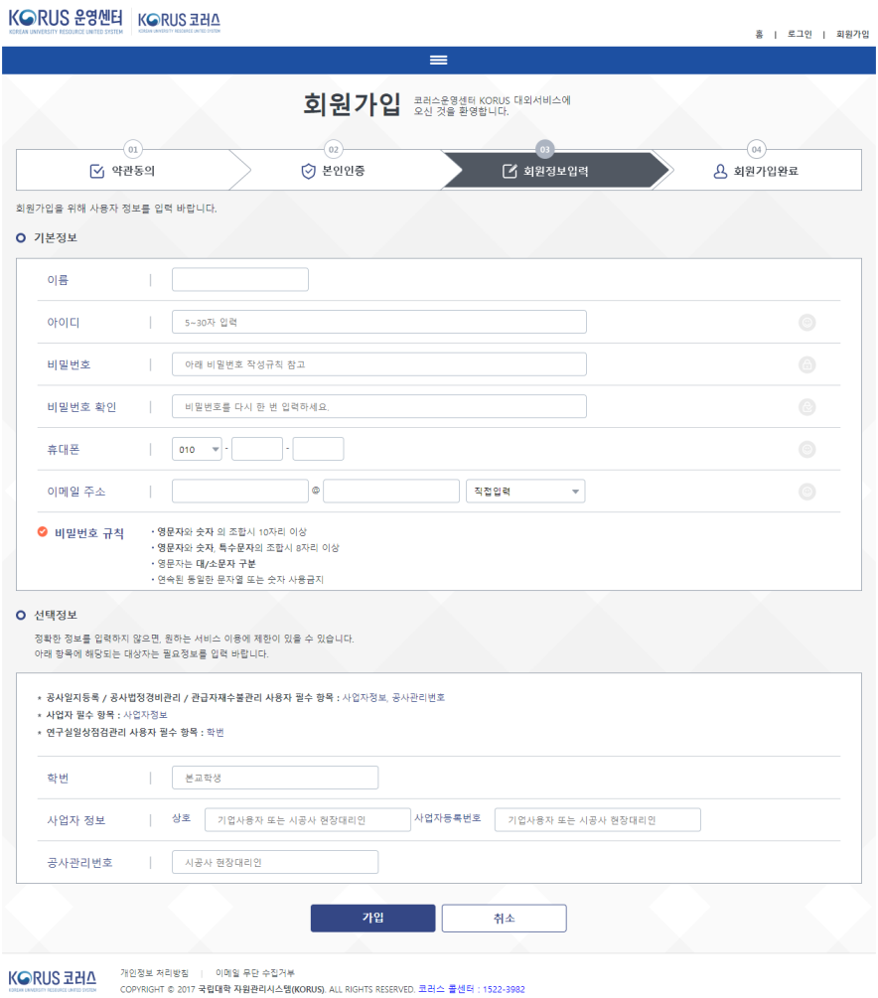
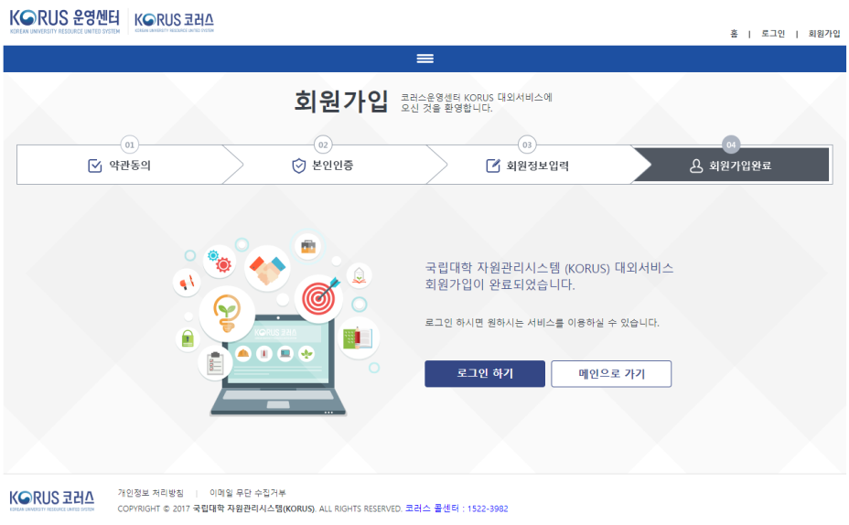
2. 회원가입(3/3)
가입완료화면에서 로그인 위해 로그인 버튼을 클릭한다.
1) 기본정보를 입력한다.
- 이름은 자동입력된다.
2) 가입버튼을 클릭한다.

Slide 5
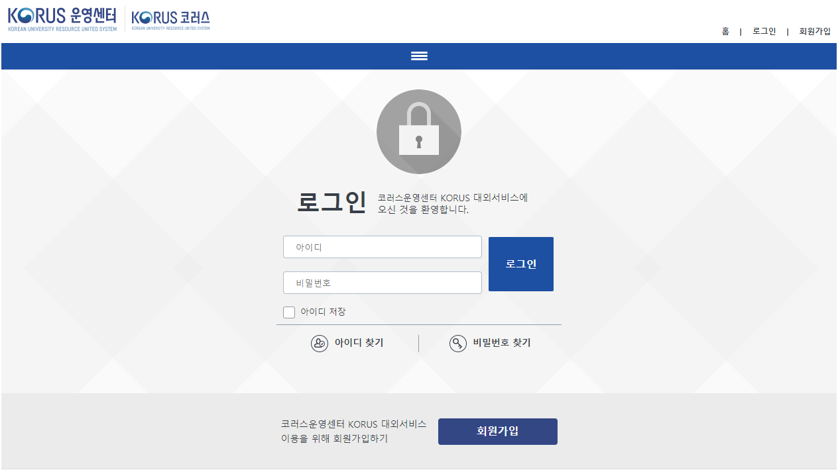
3. 로그인
아이디 비번을 입력후 로그인한다.

Slide 6
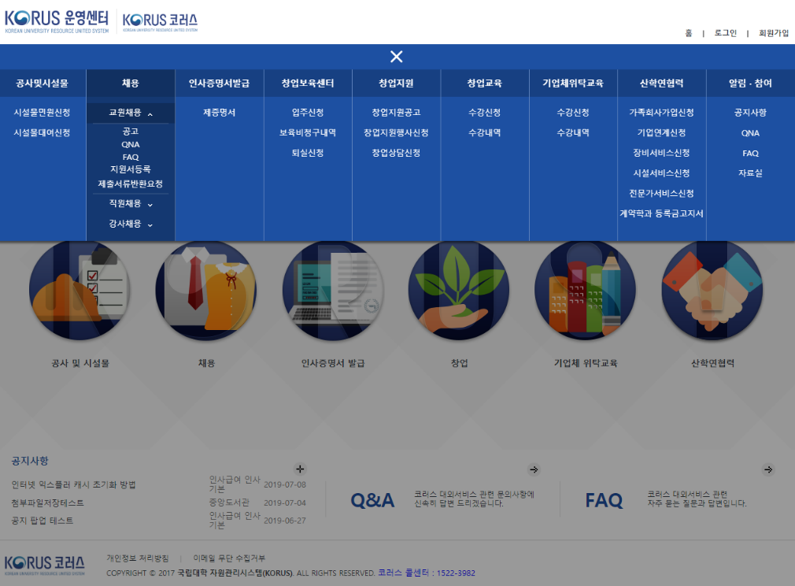
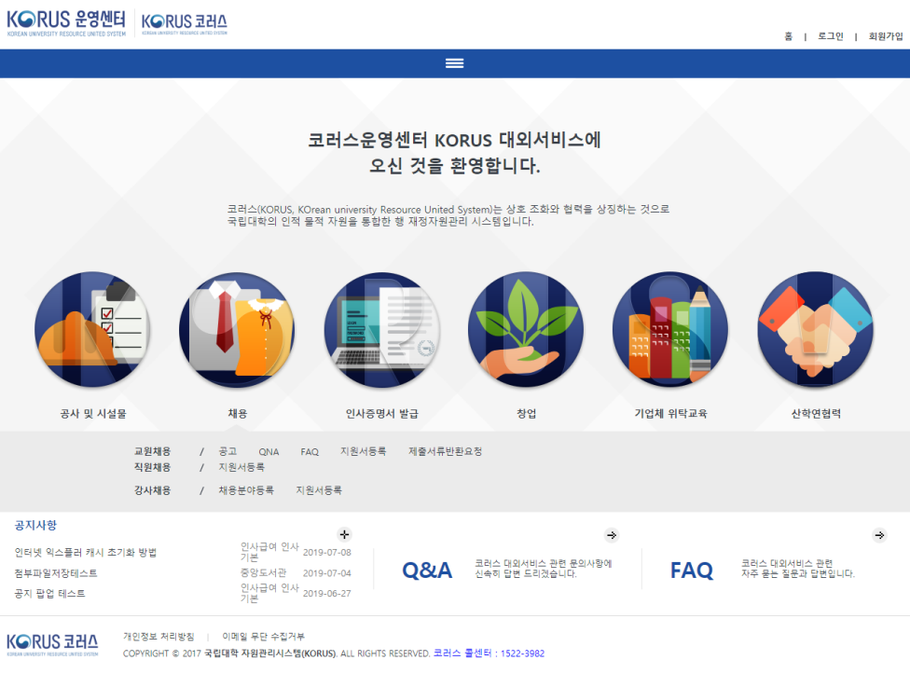
4. 공고 메뉴
상단메뉴
중앙배너메뉴

Slide 7
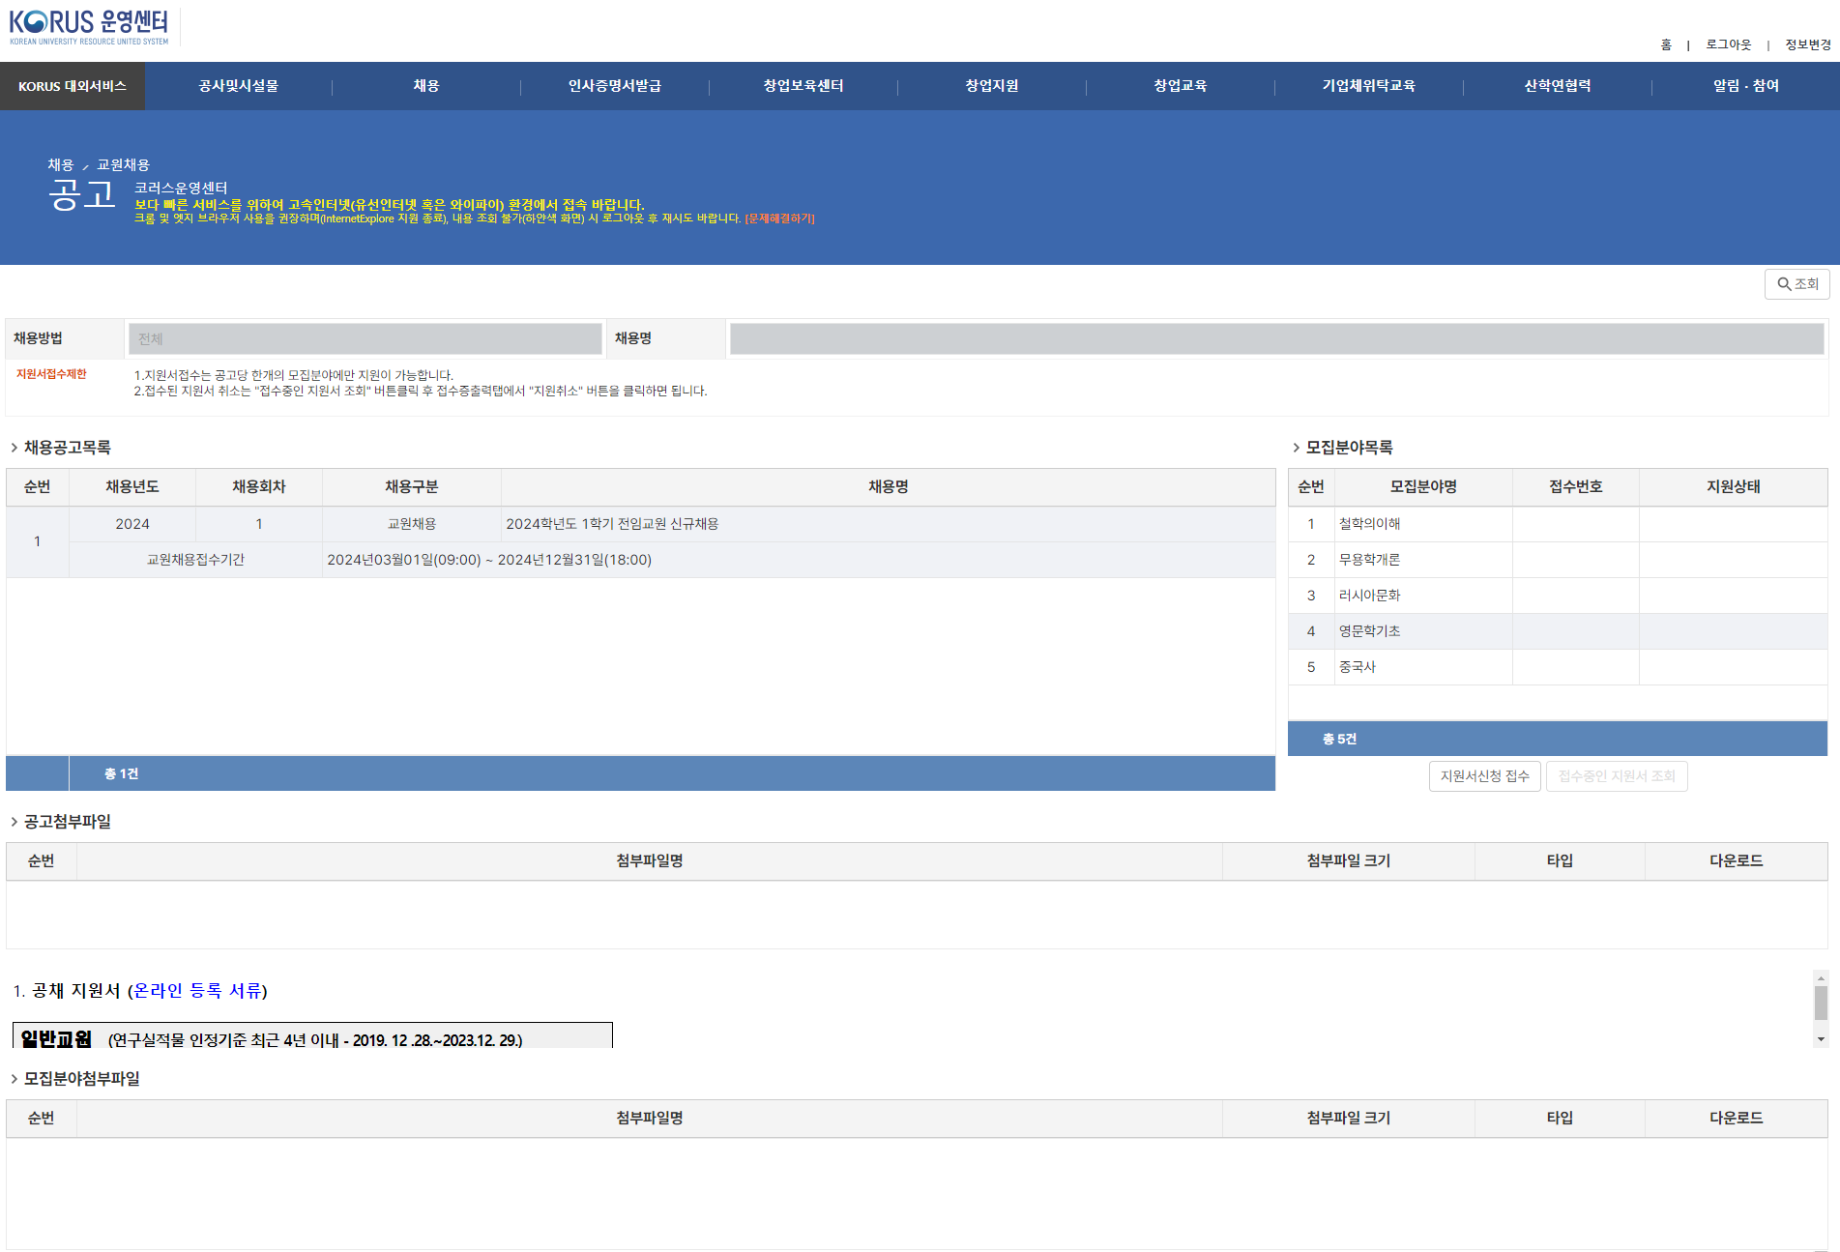
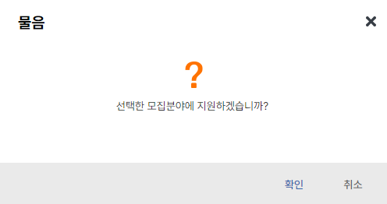
5. 공고내용,모집분야 확인(1/2)
1) 지원하고자 하는 채용공고를 선택 한다.
- 하단 공고내용과 첨부파일을 확인한다.
2) 모집분야목록에서 지원하고자 하는 모집분야를 선택한다.
3) 지원서신청접수버튼을 클릭 후 지원 의사확인 팝업에서 확인버튼을 클릭한다.

Slide 8
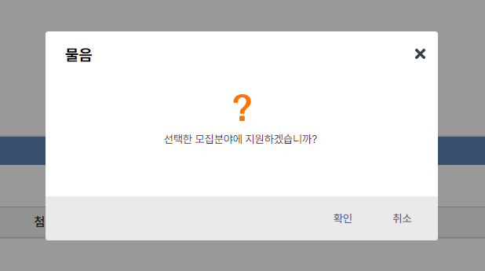
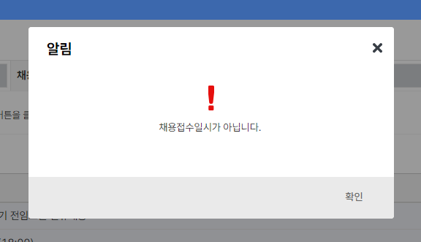
5. 공고내용,모집분야 확인(2/2)
지원가능한 채용정보인 경우 물음 팝업 오픈 후 확인 버튼 누르면 개인정보 동의서 화면으로 이동한다.
채용 지원 가능 일시가 아니면 접수일시 아님 안내 팝업이 오픈된다.

Slide 9
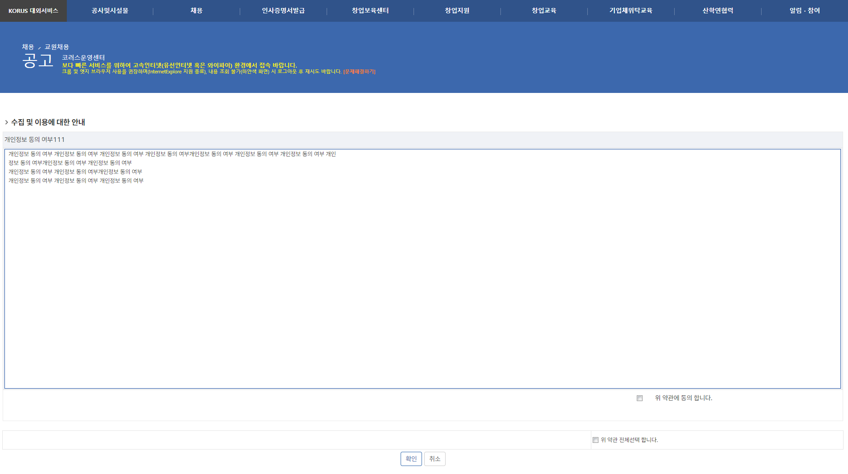
6. 지원서등록
모든 체크박스 체크 후 확인 버튼을 클릭한다.

Slide 10
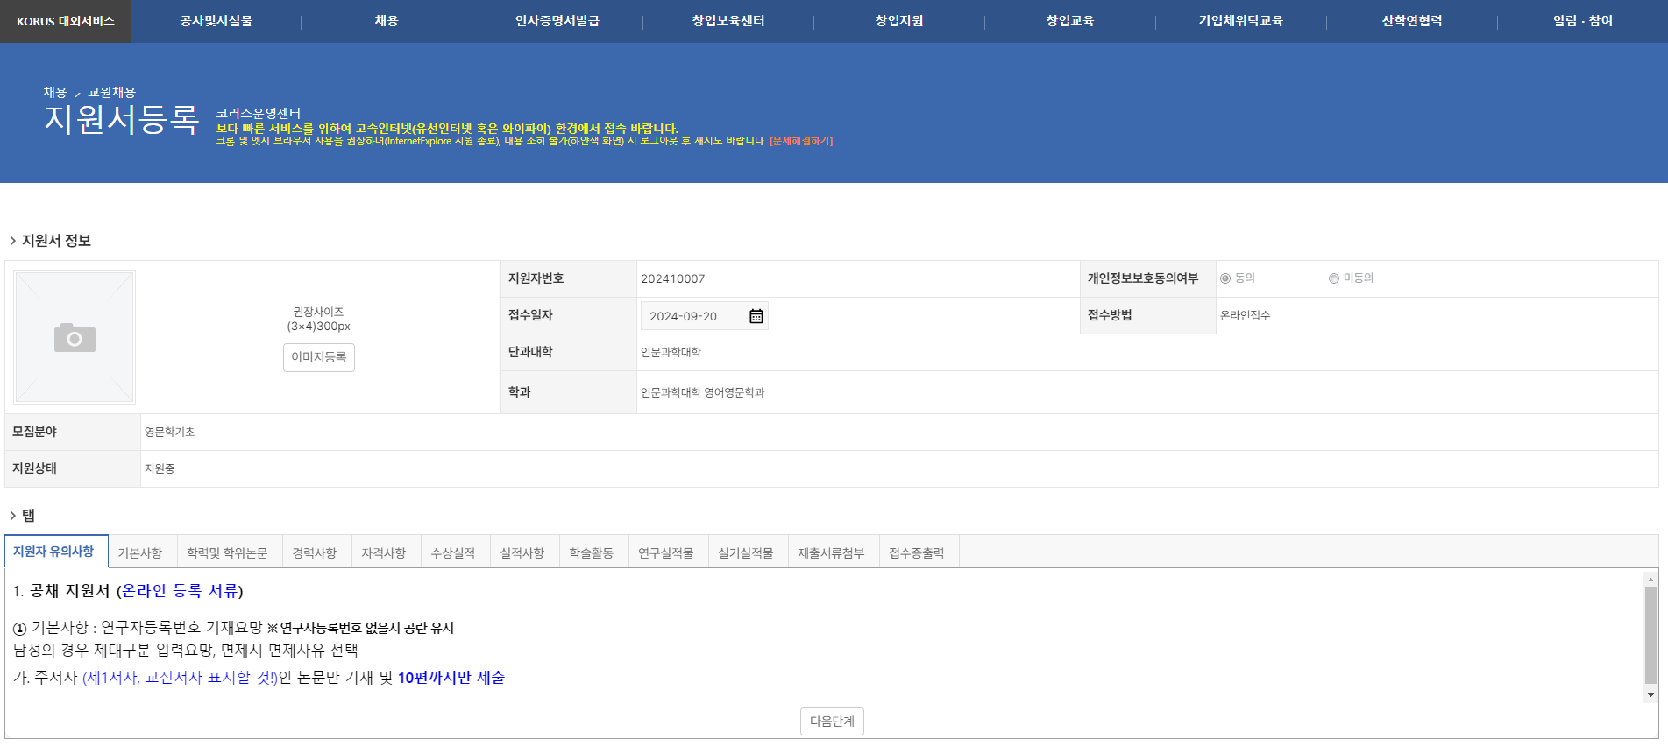
6. 지원서등록(1/4)
지원자유의사항을 확인한다.
- [기본사항], [학력및 학위논문], [제출서류첨부] 탭만 활성화되어있음.

Slide 11
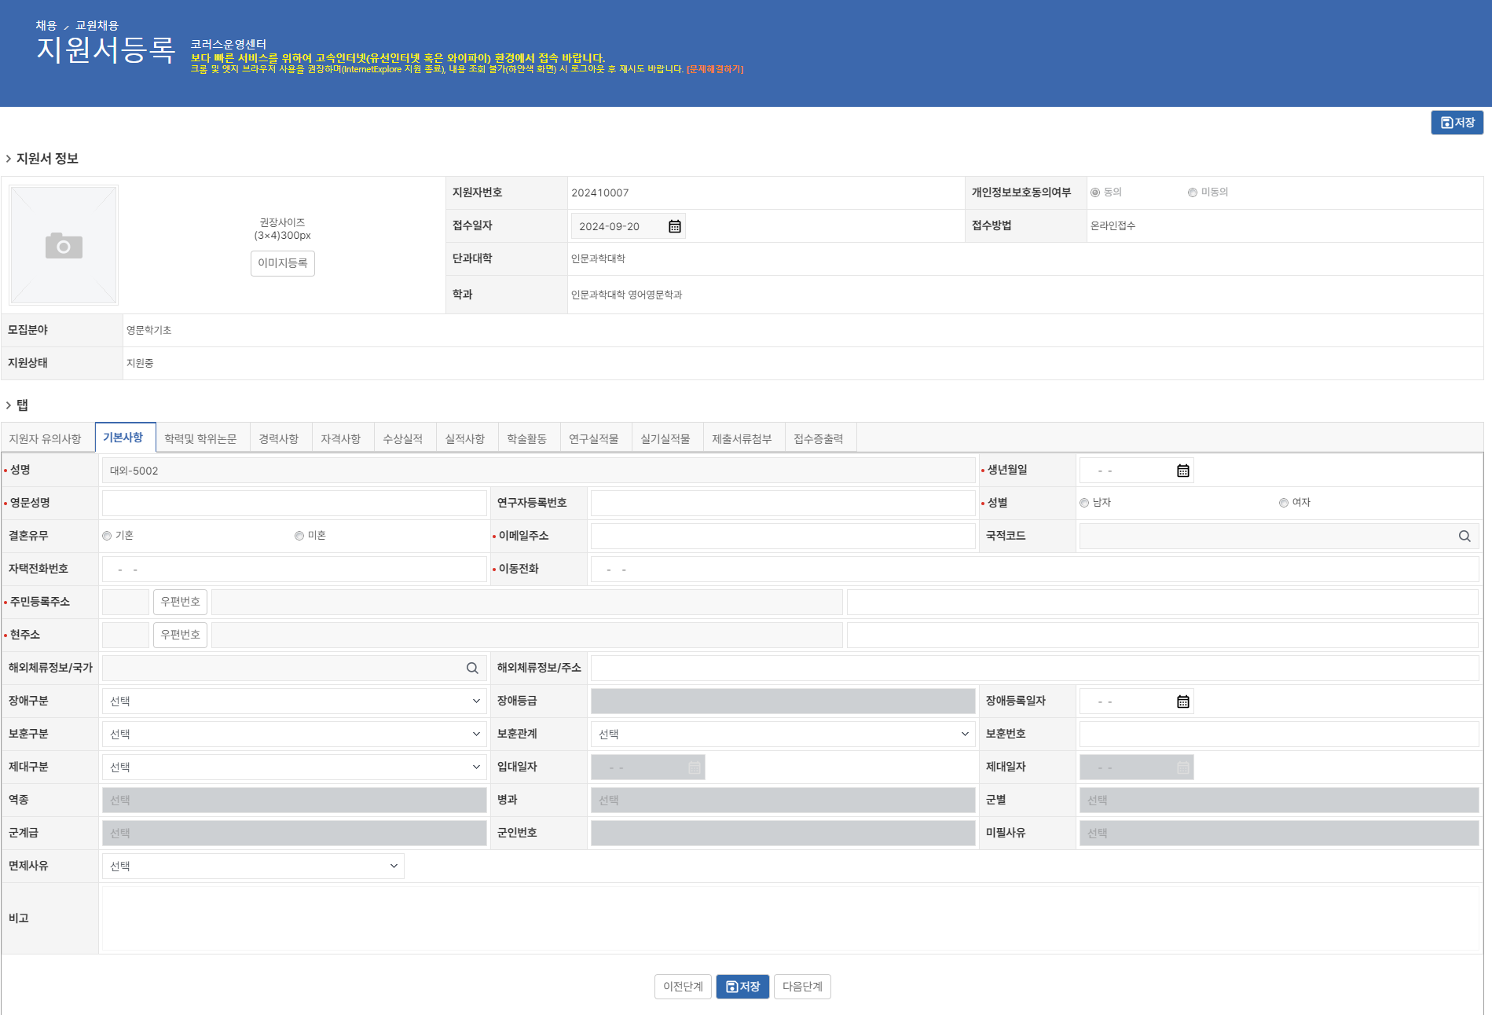
6. 지원서등록(2/4)
1) 기본사항을 입력한다.(* 항목은 필수 입력항목)
2) 저장버튼을 클릭한다.
3) 다음단계버튼을 클릭한다.

Slide 12
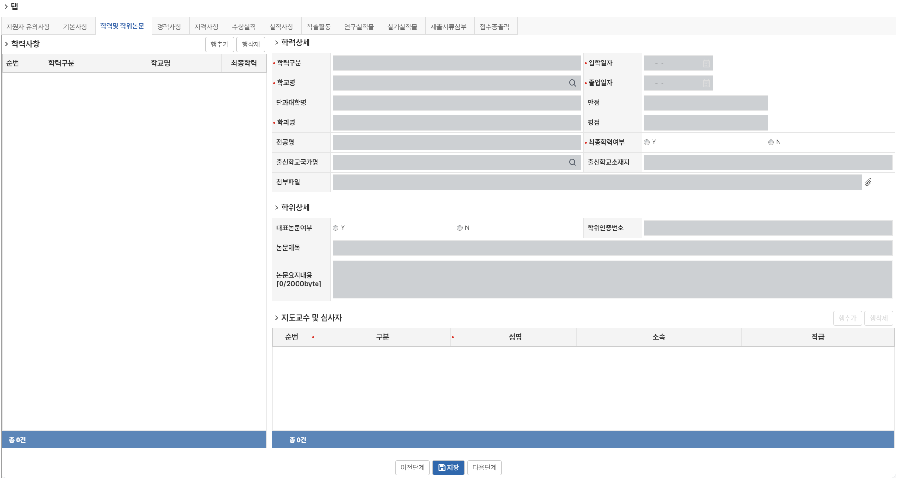
6. 지원서등록(3/4)
1) 기본사항을 입력한다.(* 항목은 필수 입력항목)
2) 저장버튼을 클릭한다.
3) 다음단계버튼을 클릭한다.

Slide 13
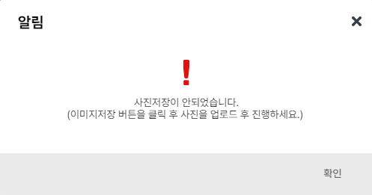
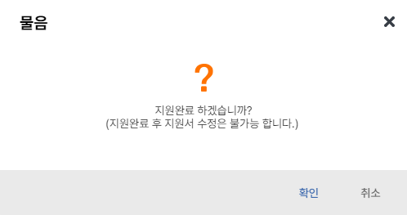
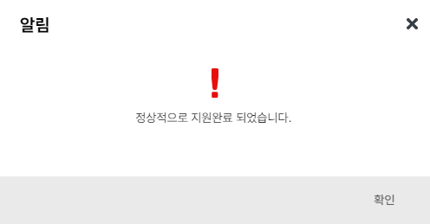
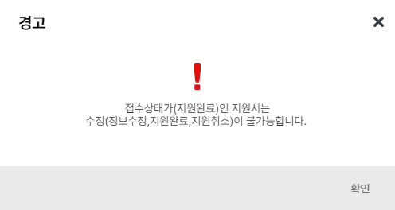
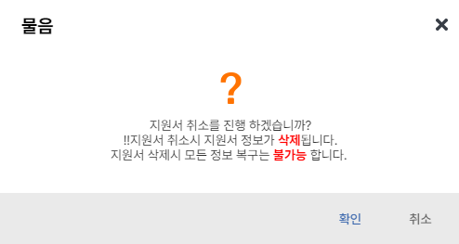
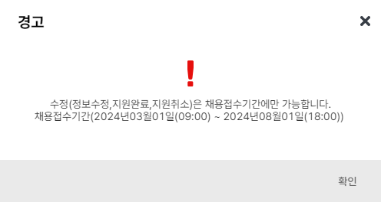
6. 지원서등록(4/4)
- 지원완료
1) 지원완료 버튼을 클릭한다.
2) 확인버튼을 클릭한다.
사진미저장알림
정상 지원완료알림
사진 미저장시 알림
지원완료 여부 물음
- 지원취소
1) 지원완료 버튼을 클릭한다.
2) 확인버튼을 클릭한다.
3) 정상 지원취소 완료 시 공고페이지로 이동
지원완료 지원서 취소시 경고
채용접수기간이후
지원취소시경고
- 지원서 접수증출력
지원완료시 출력가능(연구실적목록엑셀은 지원유무 상관없이 다운로드가능)

Slide 14
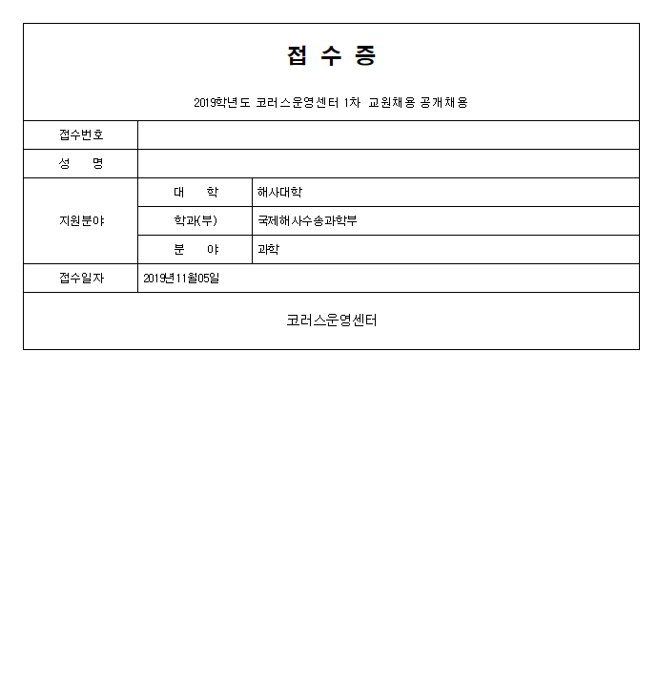
7. 접수증 서식

Slide 15
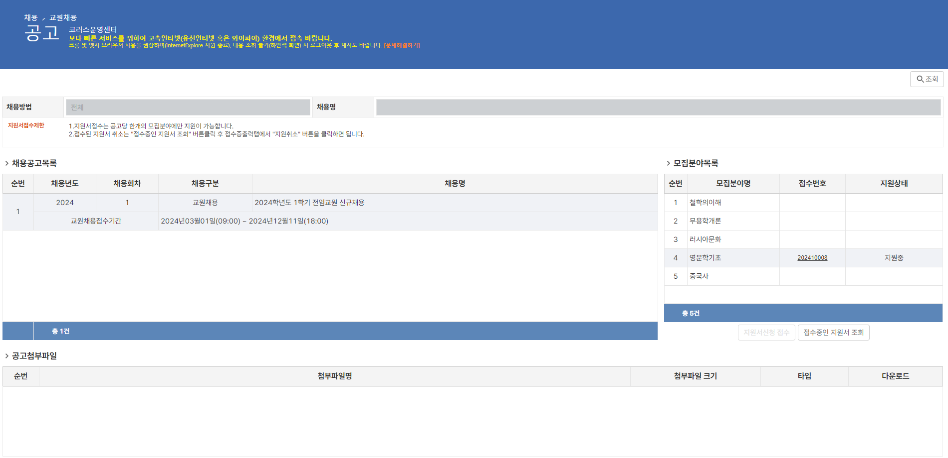
※ 추가1. 작성중인 지원서 조회
작성중인 지원서 내용을 조회 수정이 필요한 경우
- 지원완료 지원서는 수정이 불가
1) 지원채용정보와 모집분야를 선택한다.
2) 접수중인 지원서 조회 버튼을 클릭한다.
3) 지원서 등록 페이지로 이동한다.

